Slide 1

Prayer Meeting for Persecuted Church Worldwide
박해받는 교회를 위한 화요기도모임
2026년 5월 26일(화) pm7:30-9:00/Zoom
회의 ID 4286956103

Slide 2
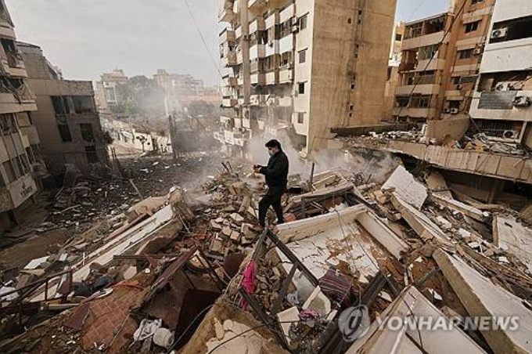
#이란 | 이란의 열악해지는 교도소 상황
[2026.3.24] 전쟁과 내부 갈등이 심화되고 있는 이란에서 행방이 묘연해진 기독교인 수감자 **시민 소헤일리니아(Simin Soheilinia, 48세)**에 대한 국제적 우려가 커지고 있습니다.
[사건의 배경과 구금] 시민(Simin)은 가정 교회 활동을 통한 '국가 안보 위협' 혐의로 징역 10년을 선고받고 테헤란 에빈 교도소에 수감 중이었습니다. 2025년 9월, 그녀는 캐나다 피신 중 부친의 별세와 모친의 중병 소식을 듣고 귀국했다가 공항에서 체포되었습니다. 최근 형량이 3년 6개월로 감형되고 전자 감시 장치를 통한 가석방 합의까지 이루어졌으나, 전쟁 발발로 인해 모든 석방 절차와 가족 연락이 3주째 중단된 상태입니다.
[악화하는 교도소 내부 상황] 전쟁 시작 이후 에빈 교도소 등 주요 수감 시설의 환경은 극도로 악화되었습니다. 일반 간수 대신 보안군이 통제권을 장악하면서 가족 면회와 의료 서비스가 전면 중단되었습니다. 수감자들은 하루 한 끼 부실한 식사로 버티고 있으며, 특히 신앙 때문에 갇힌 양심수들의 생명과 안전이 위협받고 있습니다. 현재 이란 전역에는 시민(Simin)을 포함해 최소 48명의 그리스도인이 신앙 활동을 이유로 투옥되어 있습니다.
[해외 거주 기독교인에 대한 표적 탄압] 인권 단체들은 해외에서 개종하거나 세례를 받은 후 귀국하는 기독교인들이 당국의 주요 표적이 되고 있다고 경고합니다. 해외에서의 종교 활동 기록이 이란 내에서 처벌 근거로 사용되는 등 귀국 신자들의 위험이 가중되고 있습니다.
불안정한 시기에 시민(Simin)의 사례는 이란 내 기독교인들이 직면한 생존의 위협을 여실히 보여줍니다. 가족들은 최악의 상황을 두려워하며 소식을 기다리고 있습니다. 이들의 안전과 석방을 위해 국제 사회의 긴급한 관심과 간절한 중보기도가 절실한 시점입니다.
Notes:
이란의 열악해지는 교도소 상황 | #이란 2026년 3월 24일 게시됨 |
현재의 분쟁 와중에 행방이 묘연해진 한 수감된 기독교 개종자에 대한 우려가 커지고 있습니다. 시민 소헤일리니아(Simin Soheilinia)는 석방이 예정되어 있던 이란 기독교인 여성이지만, 그녀의 석방 소식은 지속되는 분쟁에 가려졌습니다. 그녀의 가족은 전쟁이 시작된 지 거의 3주가 다 되어가도록 그녀와 연락이 닿지 않고 있으며, 그녀의 상태와 안전에 대해 깊이 걱정하고 있다고 말합니다. 시민은 테헤란의 에빈(Evin) 교도소에 수감되어 있었으며, 지난 토요일은 그녀의 48번째 생일이었습니다. 그녀는 당국이 '국가 안보에 반하는 행위'라고 규정한 가정 교회 활동과 관련된 혐의로 10년의 징역형을 선고받고 복역 중이었습니다.
전쟁 전 최근 상황에서는 그녀의 형량이 3년 6개월로 감형되었습니다. 심지어 남은 형기를 전자 감시 장치를 착용한 채 교도소 밖에서 복역하도록 허용하는 합의도 있었습니다. 그러나 분쟁이 터지면서 그녀와의 모든 연락이 끊겼으며, 이는 오늘날 이란 내 많은 다른 수감자가 처한 상황과 마찬가지입니다.
에빈과 같은 교도소의 여건은 전쟁 시작 이후 현저히 악화되었습니다. 일반 교도소 간수들이 초소를 떠나고 대신 보안군이 통제권을 장악했다는 주장이 제기되고 있습니다. 가족 면회와 진료 예약이 중단된 것으로 알려졌으며, 의료 서비스에 대한 접근도 엄격히 제한되었습니다. 어떤 경우에는 수감자들이 질 낮은 소량의 식사를 하루에 한 번만 제공받고 있다는 이야기도 들립니다. 이러한 상황은 취약한 수감자들, 특히 신앙 때문에 수감된 이들에 대한 두려움을 증폭시켰습니다. 분쟁 이전에는 최소 48명의 기독교인이 신앙이나 종교 활동으로 인해 이란 전역에 수감된 것으로 알려졌으며, 그중 상당수가 에빈 교도소에 갇혀 있었습니다.
시민은 2025년 9월부터 구금된 상태입니다. 그녀는 고국에서 법적 조치에 직면한 후 피난처를 찾아 떠났던 캐나다에서 이란으로 돌아오던 중 체포되었습니다. 그녀가 돌아온 것은 가족 사정 때문이었습니다. 아버지가 돌아가시고 어머니가 중병에 걸리셨다는 소식을 듣고 시민은 아들과 함께 이란으로 돌아가는 길을 택했습니다. 그녀의 사건이 뒤집힐 수도 있다는 남편의 희망에도 불구하고, 그녀는 도착하자마자 구금되었습니다. 처음에 그녀는 카르차크(Qarchak) 여자 교도소로 이송되었다가 나중에 에빈 교도소로 옮겨졌습니다.
시민의 상황은 안타깝게도 유별난 사례가 아닙니다. 종종 망명 신청자로서 해외에서 생활하다가 귀국한 여러 이란 기독교인이 체포와 투옥을 경험했습니다. 어떤 경우에는 해외에서의 세례나 교회 생활 참여 기록 등 이란 밖에서의 기독교 활동 기록이 그들에게 불리한 증거로 사용되기도 했습니다. 인권 단체들은 이러한 양상이 해외 거주 중 공개적으로 신앙생활을 했던 개종자들에게 추가적인 위험을 초래한다고 경고해 왔습니다.
전쟁 발발 이후 계속된 시민의 침묵은 특히 불안정한 시기에 양심수들이 얼마나 취약한지를 보여주는 고통스러운 일깨움입니다. 그녀의 가족과 많은 이들이 소식을 기다리며 희망을 품는 동시에 최악의 상황을 두려워하며 남겨져 있습니다. 그녀의 이야기는 이란 기독교인들이 직면한 도전뿐만 아니라 전 세계적인 관심과 기도, 그리고 자비가 절실히 필요함을 강조합니다.

Slide 3
#이란 | 시민과 같은 이란의 성도들을 위해 기도합니다.
"여호와의 이름은 견고한 망대라 의인은 그리로 달려가서 안전함을 얻느니라" (잠언 18:10)
시민을 지켜 주시기를 기도합니다. 하나님께서 시민의 피난처와 요새가 되어 주시며, 격리된 상황 속에서도 하나님의 함께 하심을 확신하게 하옵소서!
시민이 모든 상황을 초월하여 예수께서 주시는 평안을 경험하게 하시고, 이 평안으로 마음과 생각을 지킬 수 있게 하옵소서!
시민이 이전의 성도들처럼 믿음 안에서 굳건히 설 수 있도록, 힘과 인내를 주시기를 기도합니다. 어둠 속, 심지어 감옥의 장벽 안에서도 빛이 비추고, 희망이 꺼지지 않도록 하옵소서!
그녀의 가족을 위해 기도합니다. 모든 위로의 주님께서 이 고통스러운 불확실함 속에서도 가족들을 붙잡아 주시기를 간구합니다.
이란의 모든 양심수들을 위해 기도합니다. 마치 우리가 그들과 함께 고통받는 것처럼 쇠사슬에 묶인 이들을 기억하며 기도합니다. 몸은 비록 자유롭지 못하지만, 마음은 살아계신 하나님과 늘 소통하게 하옵소서!
정의가 강물처럼 흐르고, 이란에서 신앙생활을 자유롭게 할수 있는 미래가 오기를 간절히 기도합니다.

Slide 4
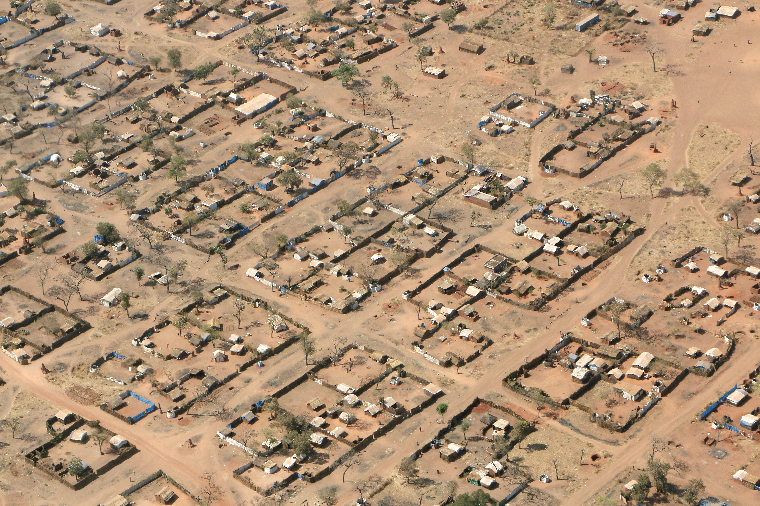
#수단 | 수단 내전 3년… 대규모 인도적 위기 지속
[2026.4.13]
2023년 4월 15일 발생한 수단 내전이 3년째 이어지며 대규모 인도적 위기가 계속되고 있습니다. 신속지원군(RSF)과 수단군(SAF) 간 무력 충돌로 수십만 명이 사망하고 1,100만 명 이상이 강제 이주됐으며, 이 가운데 400만 명 이상이 차드, 에티오피아, 남수단 등 인접 국가로 피신한 것으로 추산됩니다. 분쟁은 하르툼과 다르푸르를 포함한 주요 도시를 초토화시켰고, 다수의 외국 세력도 분쟁에 개입한 상황입니다.
국제기구들은 수단에서 전쟁범죄 및 반인도적 범죄가 광범위하게 발생하고 있다고 경고하고 있습니다. 국제형사재판소(ICC)는 다르푸르 지역에서 대량 처형, 조직적 성폭력, 민족을 표적으로 한 공격이 확산되고 있으며 이는 전쟁범죄 및 반인도적 범죄에 해당할 수 있다고 밝혔습니다. 유엔 역시 성폭력이 전쟁 수단으로 사용되고 있다고 보고했습니다.
이러한 상황 속에서 기독교 공동체를 포함한 소수 집단은 심각한 피해를 입고 있습니다. 교회들은 정상적인 활동이 어려운 상태이며, 기독교인들은 인도적 지원에서 후순위로 밀리거나 무장 세력에 가담하라는 압박을 받고 있습니다. 일부 지역에서는 교회 재산에 대한 강제 점유 시도도 보고되고 있습니다. 일자리 상실과 극심한 빈곤으로 인해 많은 민간인이 무장 갈등의 희생양이 되고 있다는 증언도 이어지고 있습니다.
인도적 지원 단체들은 제한된 여건 속에서도 긴급 구호를 지속하고 있습니다. 오픈도어는 2025년 말, 현지 파트너들을 통해 수단 전역에서 취약 가정을 대상으로 구호 물품을 배포했습니다. 국제사회는 전쟁의 조속한 종식과 함께 인도적 지원 확대, 그리고 가장 취약한 집단에 대한 보호 강화를 촉구하고 있습니다.

Slide 5
#수단 | 3년간 내전으로 고통가운데 있는 수단교회를 위해 기도합니다.
내 이름으로 일컫는 내 백성이 그들의 악한 길에서 떠나 스스로 낮추고 기도하여 내 얼굴을 찾으면 내가 하늘에서 듣고 그들의 죄를 사하고 그들의 땅을 고칠지라(역하7:14)
전쟁의 종식과 평화를 위한 기도
자비로우신 하나님, 수단에서 이어지고 있는 내전이 속히 멈추게 하시고, 더 이상의 생명이 희생되지 않도록 긍휼을 베풀어 주옵소서. 무력과 증오가 아닌 대화와 화해의 길이 열리게 하시고, 상처 입은 땅 위에 정의와 평화가 회복되게 하소서.
소수 공동체와 연약한 이들을 위한 기도
주님, 전쟁 속에서 가장 먼저 잊히고 소외되는 기독교인과 소수 공동체를 보호하여 주옵소서. 난민과 실향민, 여성과 아이들, 노약자들에게 필요한 도움과 안전이 공급되게 하시고, 인도적 지원이 차별 없이 필요한 곳에 전달되게 하옵소서.
교회 지도자들과 섬기는 이들을 위한 기도
위험과 결핍 속에서도 사명을 감당하는 교회 지도자들과 성도들에게 지혜와 담대함을 주옵소서. 지치지 않도록 새 힘을 더하시고, 그들의 섬김을 통해 절망 가운데 있는 이들에게 위로와 소망이 전해지게 하옵소서.

Slide 6
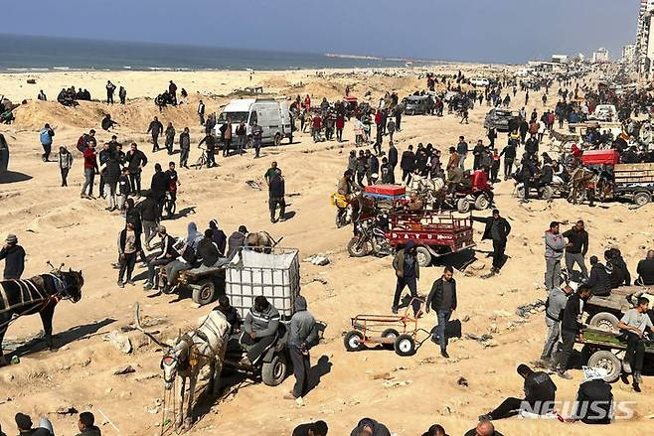
#가자지구 | 가자지구의 기독교인들을 위해 기도해 주세요.
[2026.4.20]
지난 2년 동안 가자지구는 뉴스 헤드라인을 장식했지만, 가자지구의 휴전 이후 카메라와 관심은 곧 다른 분쟁 지역으로 향했습니다. 가자지구의 주민들, 특히 그곳의 작은 기독교 공동체를 위해 계속해서 기도해 주십시오.
2023년 10월 7일 하마스가 이스라엘을 공격한 후 전쟁이 시작되자, 기독교인들은 곧바로 가자지구 내 정교회와 가톨릭 교회 건물로 피신했습니다. 분쟁 초기 약 1,070명으로 추정되던 기독교인 수는 500여 명으로 줄어들었습니다. 가자지구를 떠날 기회를 얻은 많은 기독교인들은 그곳을 떠났고, 나머지 절반은 교회 건물에 피신처를 마련해 남아 있습니다.
현지 파트너의 대변인은 "최근 몇 주간 국경이 계속 폐쇄되어 누구도 떠날 수 없는 상황입니다. 저는 가자를 떠날 기회를 기다리는 기독교인들이 있다는 것을 알고 있습니다. 상황은 여전히 긴박합니다. 지난주에는 교회와 멀지 않은 곳에서 폭발이 있었습니다. 사람들은 밤낮을 가리지 않고 드론의 굉음을 듣고 있습니다"라고 전했습니다.
현지 파트너는 가자지구의 기독교인들을 위해 현지 교회를 통해 식량과 기타 생필품을 구매할 수 있도록 재정적인 지원을 하고 있습니다. 가자지구에 남은 소수의 기독교인들을 위해 계속 기도해 주십시오. 그들이 믿음 안에 굳건히 서고, 그곳의 모든 이들에게 주님의 사랑을 어떻게든 비출 수 있기를 기도해 주십시오. 그들에게 절실히 필요한 지원을 전달할 수 있게 된 것에 하나님께 감사드립니다.

Slide 7
#가자지구 | 가자지구 500여명의 성도들을 위해 계속 기도합니다.
드론의 공포와 전쟁의 위협으로부터의 보호받기를 기도합니다.
매일 밤낮으로 울리는 드론의 굉음과 교회 인근에서 발생하는 폭발의 위협 속에 살아가는 이들을 지켜 주옵소서! 국경이 닫혀 어디로도 피할 수 없는 고립된 상황 속에서도, 주님께서 친히 그들의 피난처가 되어 주옵소서! 공포와 긴장감으로 가득한 그들의 마음을 주님의 평강으로 덮어 주시고, 생명을 위협하는 모든 위험으로부터 그들을 안전하게 보호하여 주소서!
고난 속에서도 굳건한 믿음과 빛 된 증인의 삶을 살아가기를 기도합니다.
전쟁 전보다 절반 이상으로 줄어든 가자의 기독교 공동체가 이 극심한 시련을 믿음으로 이겨내게 하옵소서! 절망적인 현실 속에서도 결코 소망을 잃지 않고, 그들이 있는 곳에서 주님의 사랑을 온전히 드러내는 등불이 되게 하옵소서! 비록 적은 무리이지만, 그들의 삶과 태도를 통해 그곳의 모든 사람들에게 주님의 긍휼과 평화가 증거되게 하옵소서!
생존을 위한 지원과 구호의 손길이 끊이지 않도록 기도합니다.
현지 교회와 파트너들을 통해 전달되는 식량과 생필품이 막힘없이 필요한 이들에게 제때 공급되게 하옵소서! 지금까지 구호 물품을 전달할 수 있게 하신 하나님의 은혜에 감사하며, 앞으로도 이 구호의 통로가 닫히지 않고 끝까지 열려 있기를 기도합니다. 경제적·물리적 어려움에 처한 이들에게 하나님의 공급하심이 기적과 같이 나타나게 하옵소서!

Slide 8
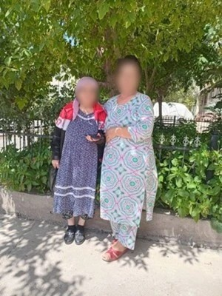
#중앙아시아 | 박해받는 여성들에 대한 최근 소식을 전합니다.
[2026.4.20]
오픈도어는 박해받는 여성 카리마(Karima*)에 대한 업데이트 소식을 받았습니다. 우리는 2024년 7월에 그녀의 사례를 공유한 바 있습니다.
2024년 7월, 우리는 여성들에 대한 여러 박해 사례를 공유했습니다:
기독교 여성인 카리마(Karima*)는 오래전에 개종하였으며, 현재 가정 교회 리더로 활동하고 있습니다. 카리마의 성인 세 아들은 그녀의 신앙을 반대합니다. 그들은 엄마의 존재와 신앙이 자신들에게 수치라고 말했습니다. 두 아들은 경찰관으로 일하고 있는데, 어머니의 신앙이 알려지면 자신들이 직장을 잃게 될까 봐 두려워하고 있습니다. 부디 카리마의 믿음, 무슬림 가족 그리고 사역을 위해 기도해 주십시오.
최근 우리는 카리마에 대한 소식을 받았습니다. 지난 몇 주 동안 카리마에 대한 압박이 더욱 거세졌습니다. 카리마의 두 아들(무슬림)은 어머니가 다른 신앙을 가진 신자라는 이유로 여러 번 해고당했으며, 이 때문에 그들은 어머니에게 끊임없이 신앙을 포기하도록 설득하고 강요하고 있습니다. 그러나 아들들의 압박에도 불구하고, 그녀는 여전히 신앙을 포기하기를 거부하고 있습니다.
왼쪽 사진에 보이는 사람은 밀라나(Milana*)입니다. 그녀는 지역 무슬림 지도자들로부터 신앙을 포기하라는 압박을 받고 있습니다.
두 여성 모두 우리의 기도가 필요합니다. 이 담대한 여성들에게 힘과 용기를 주시도록 기도해 주세요. 또한 그들을 박해하는 이들이 예수님을 만나 회심할 수 있도록 기도해 주세요.

Slide 9
#중앙아시아 | 박해받는 여성들을 위해 기도합니다.
중앙아시아에서 신앙을 지키기 위해 고군분투하는 카리마와 밀라나, 그리고 그들의 가정을 위해 마음을 모아 기도합니다.
고난 중에도 흔들리지 않는 믿음의 용기를 위해 기도합니다.
카리마와 밀라나, 두 자매가 가족과 지역 사회로부터 가해지는 거센 신앙 포기 강요에도 굴하지 않도록 강건하게 하옵소서! 두려움과 압박 속에서도 주님의 사랑이 그들의 마음을 가득 채우게 하시고, 세상이 빼앗을 수 없는 담대한 믿음으로 신앙의 정절을 끝까지 지킬 수 있도록 성령의 능력을 더하여 주소서!
박해하는 가족과 지도자들의 마음을 변화시켜 주시기를 기도합니다.
어머니의 신앙으로 인해 직장을 잃을까 두려워하며 핍박자가 된 카리마의 아들들, 그리고 밀라나에게 신앙을 버리라고 압박하는 지역 지도자들의 완악한 마음을 다스려 주옵소서. 그들의 닫힌 눈이 열려 진리의 빛을 보게 하시고, 핍박하던 손을 내려놓고 도리어 예수 그리스도 앞에 무릎 꿇고 회심하는 놀라운 기적이 일어나게 하옵소서!
위협받는 가정과 사역의 현장을 지켜 주시기를 기도합니다.
카리마가 이끄는 가정 교회 사역이 박해의 위협 속에서도 중단되지 않고 생명의 통로로 쓰임 받게 하옵소서! 갈등과 미움으로 얼룩진 이 가정에 하늘의 평화가 임하여 관계가 회복되게 하시고, 신앙으로 인해 경제적 위기와 직업적 불안을 겪는 이들이 주님의 세밀한 공급하심과 보호를 경험하게 하옵소서!

Slide 10
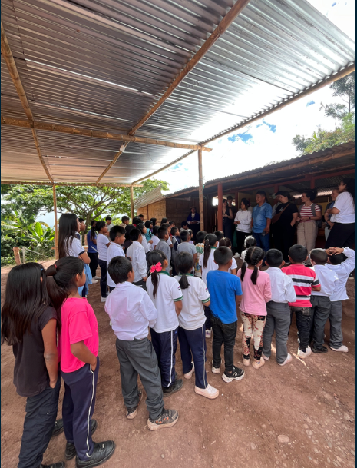
#콜롬비아 | 전직 FARC 지도자들, 콜롬비아 내전 중 미성년자 징집 인정
전직 FARC(콜롬비아 무장혁명군) 지도자들은 콜롬비아 내전 기간 동안 18,677명의 아동 및 청소년을 모집했음을 인정했습니다. 피해자의 대부분은 13세에서 17세 사이였습니다. 그러나 일부 사례에는 10세 미만의 아동도 포함되어 있습니다.
이러한 사실 인정은 전직 게릴라 단체 구성원들이 서명하고 콜롬비아 평화특별사법재판소(JEP)가 3월 초에 발표한 사과문을 통해 이루어졌습니다. 성명에 따르면, 해당 미성년자 중 28%인 약 4,000명이 여전히 실종 상태입니다. 또한 사과문은 아동들이 성폭력과 강제 낙태를 당했으며, 일부 경우에는 살해당했다는 점도 인정했습니다. 이 문서는 피해자와 그 가족들에게 보상을 제공하기 위한 메커니즘으로 2016년 평화 협정에 따라 설정된 약속의 일부입니다.
지속되는 문제
평화 프로세스의 진전에도 불구하고 아동 징집은 여전히 심각한 우려 사항으로 남아 있습니다. 유니세프(UNICEF)와 유엔의 보고서에 따르면 지난 5년 동안 1,200명 이상의 미성년자가 모집되었습니다. 원주민 및 아프리카계 공동체가 가장 취약한 집단에 속합니다. 카케타, 카우카, 안티오키아, 푸투마요, 톨리마와 같은 지역이 가장 큰 피해를 입었습니다. 최근에는 태평양 연안 지역, 특히 나리뇨와 카우카등이 지목되고 있습니다.
신앙적 응답과 기도 요청
많은 교회에 있어서 이 문제는 단순히 법적 또는 정치적 사안이 아닙니다. 이는 도덕적, 영적 관심사이기도 합니다. 교회 지도자들은 피해자들을 위한 기도와 회복, 그리고 지속적인 지원의 필요성을 강조합니다. 신앙을 이유로 한 최근의 미성년자 모집 보고는 없으나, 각 회중은 모집에 대한 두려움으로 인해 공동체 내 청소년 및 아동 인구가 감소하는 것에 대해 우려를 표하고 있습니다.
아라우카의 한 지역 지도자는 "교회 안의 청년들도 이러한 현실에서 예외는 아닙니다. 우리는 우리 아동과 청소년들을 위한 보호와 인도를 위해 기도해야 합니다"라고 말했습니다.

Slide 11
#콜롬비아 | 실종된 어린이들과 청소년들을 위해 기도합니다.
여전히 실종 상태인 아동과 청소년들을 위해 기도합니다. 이들을 지켜주시고, 기다리는 가족의 품으로 돌아갈 수 있도록 길을 열어주옵소서!
뿔뿔이 흩어진 가족들이 위로와 소망을 찾을 수 있도록 기도합니다. 자녀를 위해 노심초사하고 있는 부모들에게 하나님의 위로와 긍휼함을 베풀어 주옵소서!
징집되었던 이들이 치유와 새로운 기회를 경험할 수 있도록 기도합니다. 하나님을 전적으로 신뢰하며, 다니엘과 세친구와 같이 뜻을 세우는 용기를 주옵소서!
가장 큰 피해를 입은 지역의 평화와 아동들의 보호를 위해 기도합니다.
청소년들과 함께 사역하는 교회와 단체들에게 인도하심과 보호가 임하도록 기도합니다. 지혜롭게 현실을 분별하게 하시고, 하나됨의 은혜를 주옵소서!
콜롬비아에 진실과 정의, 화해가 진전될 수 있도록 기도합니다.

